Slide 1

ОТЧЁТ По дисциплине: «Введение в авиационную и ракетно-космическую технику» На тему: «Вывод автоматической станции «Луна-21» на орбиту Земли с помощью ракеты-носителя «Протон–К»»
МИНИСТЕРСТВО НАУКИ И ВЫСШЕГО ОБРАЗОВАНИЯ РОССИЙСКОЙ ФЕДЕРАЦИИ
ФЕДЕРАЛЬНОЕ ГОСУДАРСТВЕННОЕ БЮДЖЕТНОЕ ОБРАЗОВАТЕЛЬНОЕ УЧРЕЖДЕНИЕ ВЫСШЕГО ОБРАЗОВАНИЯ
«МОСКОВСКИЙ АВИАЦИОННЫЙ ИНСТИТУТ (НАЦИОНАЛЬНЫЙ ИССЛЕДОВАТЕЛЬСКИЙ УНИВЕРСИТЕТ)» (МАИ)
Выполнили студенты группы М8О-110БВ-25:
Баранова Д. А.
Брандыс В. Е.
Мухамедьянова А. И.
Шелагинова М. В.
г. Москва, 2025

Slide 2

СОСТАВ КОМАНДЫ ПРОЕКТА
Участник | Роль | Задачи
Баранова Д. А. | Пилот-инструктор | Разработка детального пошагового плана полёта, проведение ключевых пилотируемых запусков в KSP
Брандыс В. Е. | Аналитик данных | Расчет траекторий, анализ полётных данных, научное обоснование манёвров, составление физической и математической моделей
Мухамедьянова А. И. | Программист | Написание кода на языке Python
Шелагинова М. В. | Исследователь | Исследование и подготовка краткого доклада о автоматической станции «Луна-21», ведение документации по проекту
Таблица 1 – Состав команды
2

Slide 3
ВВЕДЕНИЕ
Цель:
детально изучить, теоретически смоделировать и практически реализовать в среде симулятора Kerbal Space Program (KSP) ключевой этап миссии: вывод автоматической станции «Луна-21» на орбиту Земли с использованием ракеты-носителя «Протон–К».
Задачи:
1. Изучить исторические данные, технические характеристики и конструктивные особенности автоматической станции «Луна-21» и ракеты-носителя «Протон-К».
2. Разработать детализированную физико-математическую модель.
3. Реализовать разработанную математическую модель в виде программы на языке Python.
4. Провести виртуальный запуск и выведение аппарата на орбиту Земли в KSP, фиксируя параметры полёта в реальном времени.
5. Сравнить полученные данные из виртуального полёта с расчётными данными математической модели.
Роли участников:
Баранова Д. А. – пилот-инструктор
Брандыс В. Е. – аналитик данных
Мухамедьянова А. И. – программист
Шелагинова М. В. – исследователь
3

Slide 4
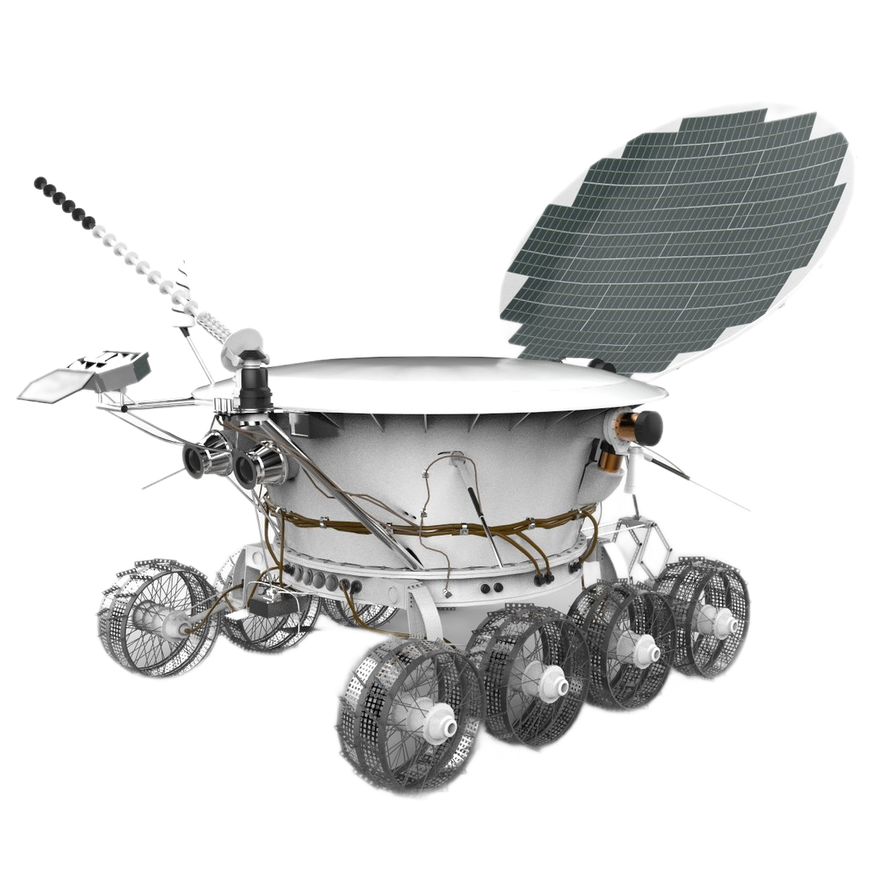
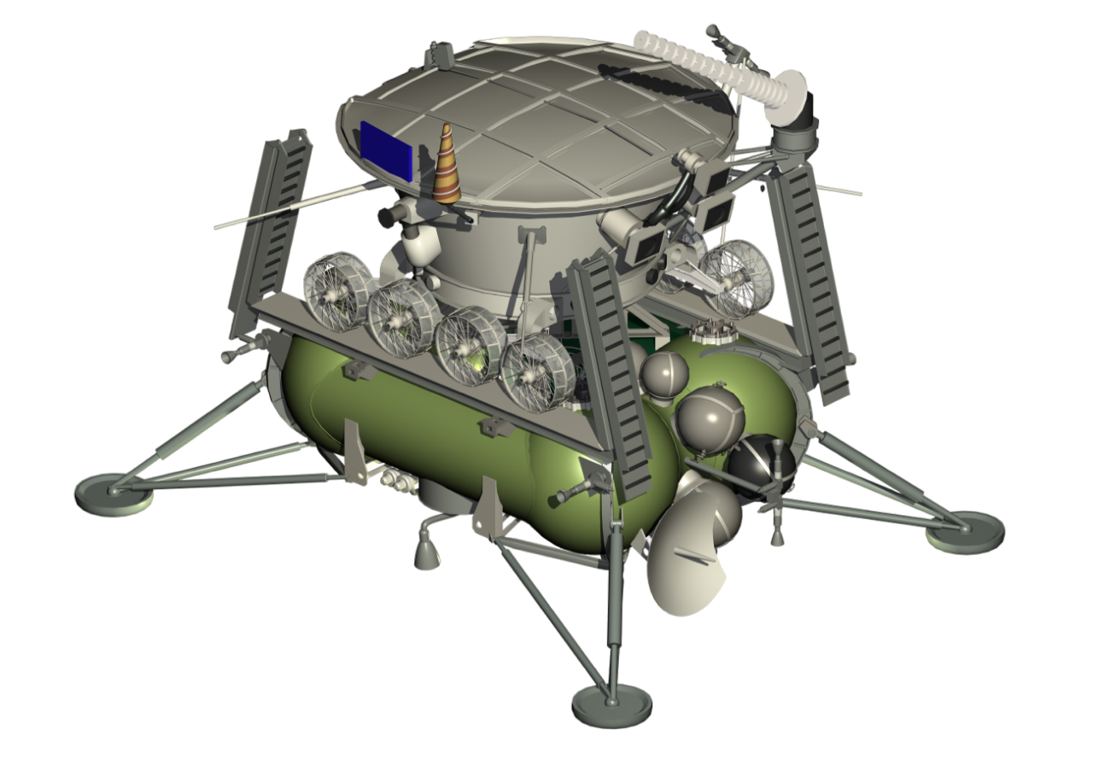
Миссия автоматической станции «Луна-21» и «Луноход-2»
Рисунок 1 – Луна-21
Рисунок 2 – Луноход-2
4

Slide 5
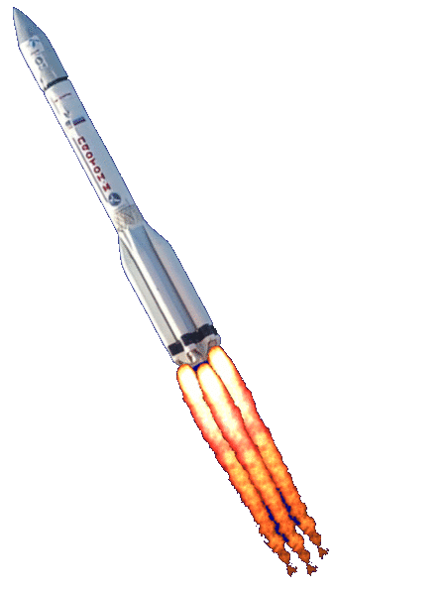
Ракета-носитель «Протон-К»
Ракета-носитель "Протон-К" — это советская тяжелая ракета, ставшая одной из самых массовых и надежных в своем классе. Её разработка началась в начале 1960-х годов, а первый успешный пуск состоялся в 1967 году. Всего за 45 лет эксплуатации (до 2012 года) было выполнено 311 пусков.
Грузоподъёмность: До ~6 т к Луне (с разгонным блоком «Д»).
Масса ПН «Луны-21»: ~2 т (посадочная платформа + «Луноход-2»).
Надёжность: Отработанная система к 1973 г., успешно использовалась в лунных миссиях («Луна-16», «Луна-17»).
5

Slide 6

ФИЗИЧЕСКАЯ МОДЕЛЬ
1. Движение рассматривается в плоскости xOy (вертикальная плоскость полёта).
2. Поверхность Земли принимается плоской, кривизна не учитывается.
3. Вращение Земли не учитывается.
4. Ракета моделируется как материальная точка с сосредоточенной массой m(t), изменяющейся во времени. Геометрические размеры и вращательное движение не учитываются.
5. Атмосфера описывается барометрической формулой с экспоненциальным убыванием плотности с высотой.
6. Силы, действующие на ракету: тяга двигателей ${\vec{F}}_{тяг}$, сила тяжести ${\vec{F}}_{тяж}$, сила аэродинамического сопротивления ${\vec{F}}_{сопр}$
7. Изменение массы линейно во времени, отделение ступеней — мгновенное.
6

Slide 7
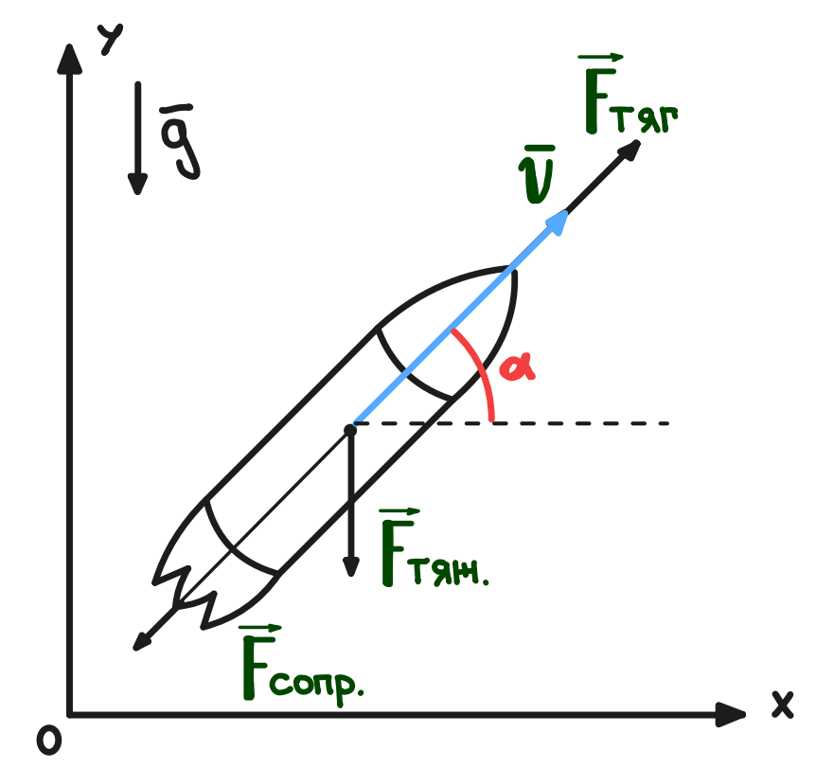




МАТЕМАТИЧЕСКАЯ МОДЕЛЬ
Силы тяги двигателей 1-ой и 2-ой ступеней:
$$\begin{aligned}F_{тяги1}=const \#\left(1.1\right)\end{aligned}$$
$$\begin{aligned}F_{тяги2}=const \#\left(1.2\right)\end{aligned}$$
Формула аэродинамического сопротивления:
$$\begin{aligned}F_{сопр}= C_{F}\frac{ρV^{2}}{2}S \#\left(2\right)\end{aligned}$$
Расчет плотности воздуха из формулы (2) производится через формулу Менделеева-Клапейрона:
$$\begin{aligned}ρ= \frac{pM}{RT} \#\left(2.1\right)\end{aligned}$$
Рисунок 3 – Силы, действующие на ракету
Зависимость давления от высоты над уровнем моря
из формулы (2.1):
$$\begin{aligned}p\left(h\right)= p_{0}e^{−\frac{Mgh}{RT}} \#\left(2.2\right)\end{aligned}$$
7

Slide 8




МАТЕМАТИЧЕСКАЯ МОДЕЛЬ
Зависимость ускорения свободного падения от высоты из формулы (2.2):
$$\begin{aligned}g\left(h\right)= \frac{GM_{K}}{{\left(r+h\right)}^{2}} \#\left(2.3\right)\end{aligned}$$
Итоговая расчетная формула силы аэродинамического сопротивления выглядит так:
$$\begin{aligned}F_{сопр}=C_{F}\frac{1}{2}\frac{p_{0}e^{−\frac{MGM_{k}h}{RT{\left(r+h\right)}^{2}}}M}{RT}V^{2}S \#\left(2.4\right)\end{aligned}$$
Формула силы тяжести:
$$\begin{aligned}F_{тяж}=mg \#\left(3\right)\end{aligned}$$
Итоговая формула силы тяжести выглядит так:
$$\begin{aligned}F_{тяж}= \frac{GM_{K}m}{{\left(r+h\right)}^{2}} \#\left(3.1\right)\end{aligned}$$
8

Slide 9


МАТЕМАТИЧЕСКАЯ МОДЕЛЬ
II закон Ньютона:
$$\begin{aligned}m\vec{a}= \sum_{1}^{n}{\vec{F}} \#\left(4\right)\end{aligned}$$
$$\begin{aligned}m\vec{a}= {\vec{F}}_{тяг}+ {\vec{F}}_{сопр}+ {\vec{F}}_{тяж} \#\left(4.1\right)\end{aligned}$$
Считаем, что угол гравитационного поворота меняется линейно на отдельных участках (для простоты расчетов), тогда формулы изменения угла имеют общий вид:
$$\begin{aligned}α\left(h\right)= α_{0}− βh \#\left(5\right)\end{aligned}$$
1. Вертикальный полет.
До высоты h = 1000м:
$$\begin{aligned}α=90° \#\left(5.1\right)\end{aligned}$$
2. До высоты, при которой $α$ = 45$°$.
Высота 1000 < h <= 30000м:
$$\begin{aligned}α\left(h\right)=90°\left(1− \frac{h}{60000}\right) \#\left(5.2\right)\end{aligned}$$
3. Высота 30000 < h <= 100000м:
$$\begin{aligned}α\left(h\right)=45°\left(1− \frac{h}{100000}\right) \#\left(5.3\right)\end{aligned}$$
9

Slide 10




МАТЕМАТИЧЕСКАЯ МОДЕЛЬ
Линейное изменение массы, зависящее от времени:
$$\begin{aligned}m\left(t\right)= m_{0i}−k_{i}t \#\left(6\right)\end{aligned}$$
Для первой ступени i = 1, для второй – i = 2. (*)
$m_{0i}$ – начальная масса для работы 1-ой и 2-ой ступеней. (*)
k – расход топлива для i-ой ступени:
$$k_{i}= \frac{m_{i}}{t_{i}}$$
$m_{i}$ – масса сожженного топлива i-ой ступени
$t_{i}$ – время работы i-ой ступени
Получаем систему уравнений:
$$\left\{\begin{aligned}a_{x}= \frac{\left(F_{тяг i}− C_{F}\frac{ρ{\left(h\right)V}^{2}}{2}S\right)\cos\left(α_{0}−βh\right)}{m\left(t\right)} \\ a_{y}= \frac{\left(F_{тяг i}− C_{F}\frac{ρ{\left(h\right)V}^{2}}{2}S\right)\sin\left(α_{0}−βh\right)}{m\left(t\right)}−g\left(h\right) \\ ρ\left(h\right)= \frac{p_{0}e^{−\frac{Mgh}{RT}}M}{RT} \\ g\left(h\right)= \frac{GM_{K}}{{\left(r+h\right)}^{2}} \\ m\left(t\right)= m_{0i}−k_{i}t\end{aligned}\right. \left(9\right)$$
Выражаем ускорение и проецируем на ось OX:
$$\begin{aligned}a_{x}= \frac{F_{тяг i}− F_{сопр}}{m}\cos\left(α_{0}−βh\right) \#\left(7\right)\end{aligned}$$
Выражаем ускорение и проецируем на ось OY:
$$\begin{aligned}a_{y}= \frac{\left(F_{тяг i}− F_{сопр}\right)\sin\left(α_{0}−βh\right)}{m}− \frac{F_{тяж}}{m} \#\left(8\right)\end{aligned}$$
10

Slide 11

МАТЕМАТИЧЕСКАЯ МОДЕЛЬ
Основные формулы, характеризующие изменения нужных параметров:
$$\begin{aligned}\left\{\begin{aligned}x= x_{0}+ V_{x}∆t \\ y= y_{0}+ V_{y}∆t \\ V_{x}= V_{x0}+ a_{x}∆t \\ V_{y}= V_{y0}+ a_{y}∆t \\ m= m_{0}−k∆t\end{aligned}\right.\#\left(10\right)\end{aligned} \left\{\begin{aligned}\frac{dx}{dt}= V_{x} \\ \frac{dy}{dt}= V_{y} \\ \frac{dV_{x}}{dt}= a_{x} \\ \frac{dV_{y}}{dt}= a_{y} \\ \frac{dm}{dt}= −k\end{aligned}\right. (11) \begin{aligned} \end{aligned}$$
11

Slide 12

МАТЕМАТИЧЕСКАЯ МОДЕЛЬ
Переход к нормальной форме Коши, где x – координата по оси Ох, $V_{x}−$ скорость по оси Ох, y – координата по оси Оу (y $≈h$), $V_{y}$ – скорость по Оу, m – масса ракеты.
$$\left\{\begin{aligned}\dot{x}=V_{x} \\ {\dot{V}}_{x}= \frac{\left(F_{тяг i}− C_{F}\frac{1}{2}\frac{p_{0}e^{−\frac{MGM_{k}y}{RT{\left(r+y\right)}^{2}}}M}{RT}V^{2}S\right)\sin\left(α_{0}−βy\right)}{m} \\ \dot{y}= V_{y} \\ {\dot{V}}_{y}= \frac{\left(F_{тяг i}− C_{F}\frac{1}{2}\frac{p_{0}e^{−\frac{MGM_{k}y}{RT{\left(r+y\right)}^{2}}}M}{RT}V^{2}S\right)\cos\left(α_{0}−βy\right)}{m}− \frac{GM_{K}}{{\left(r+y\right)}^{2}} \\ V = \sqrt{V_{x}^{2}+ V_{y}^{2}} \\ \dot{m}= −k_{i}\end{aligned}\right. \left(12\right)$$
12

Slide 13
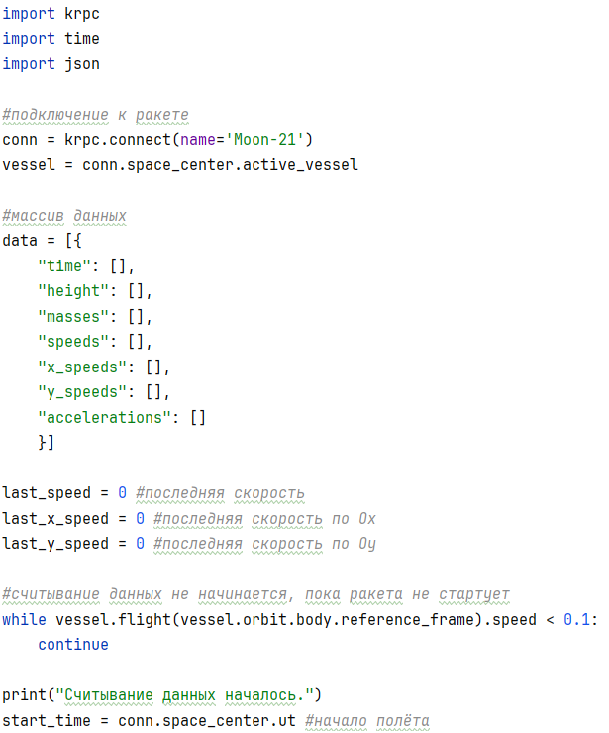
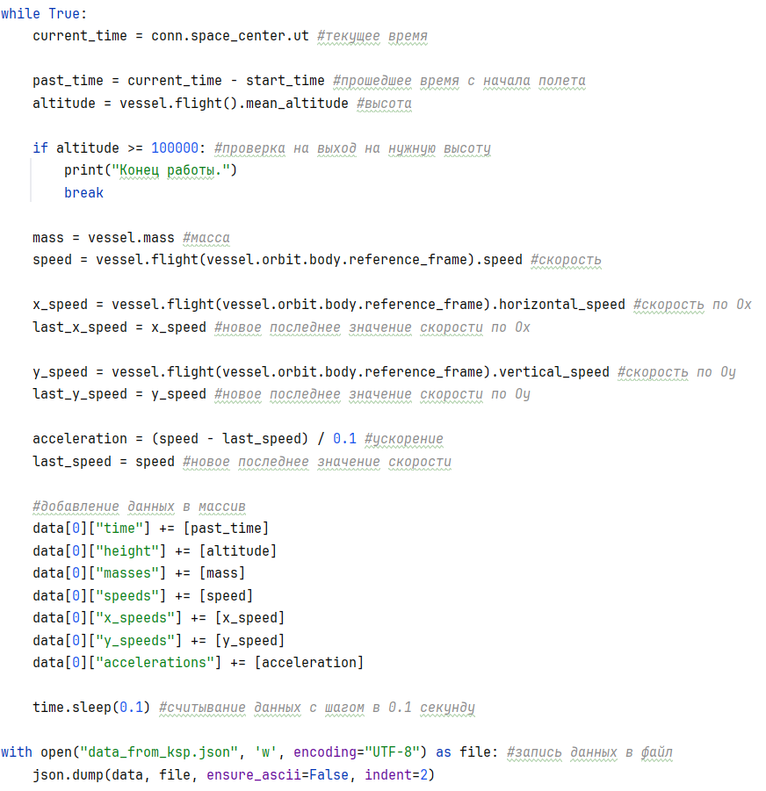
ПРОГРАММНАЯ РЕАЛИЗАЦИЯ
Листинг кода для считывания данных из KSP
13

Slide 14
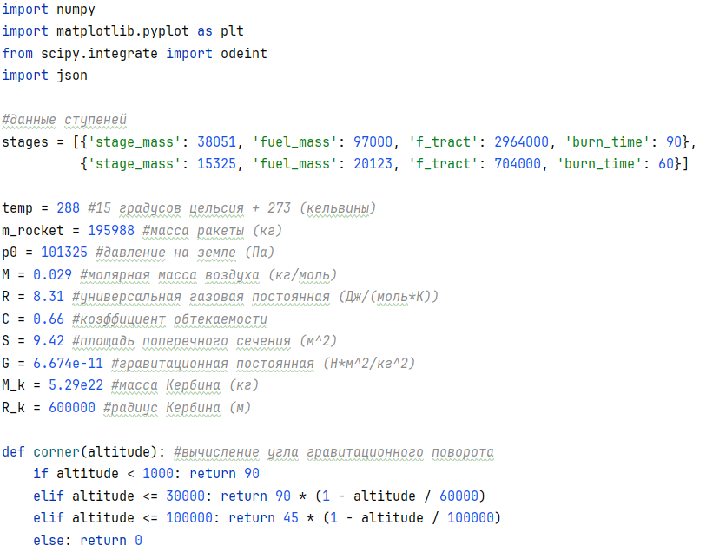
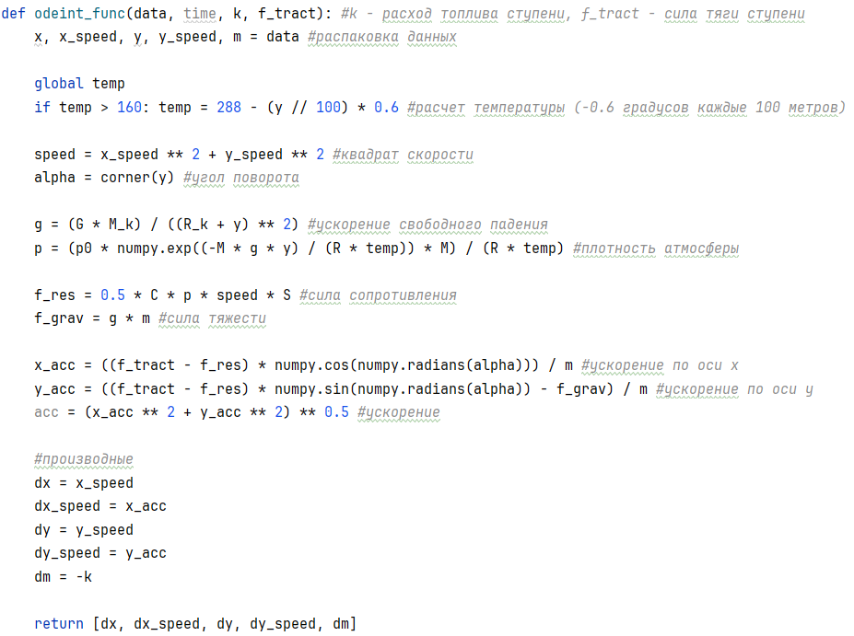
ПРОГРАММНАЯ РЕАЛИЗАЦИЯ
Листинг кода, реализующего математическую модель
14

Slide 15
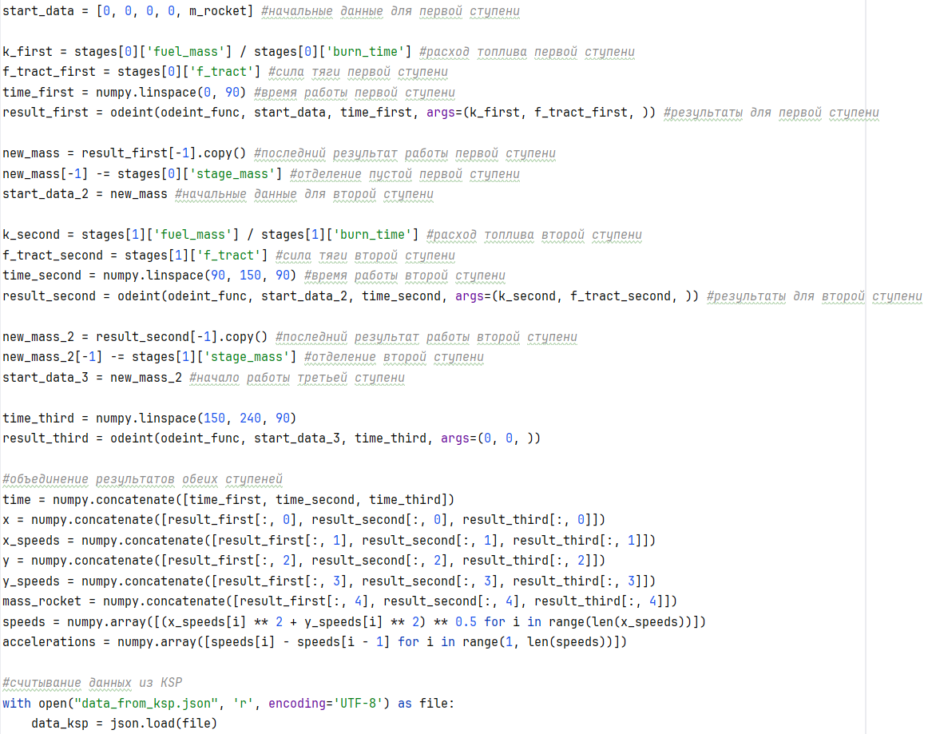
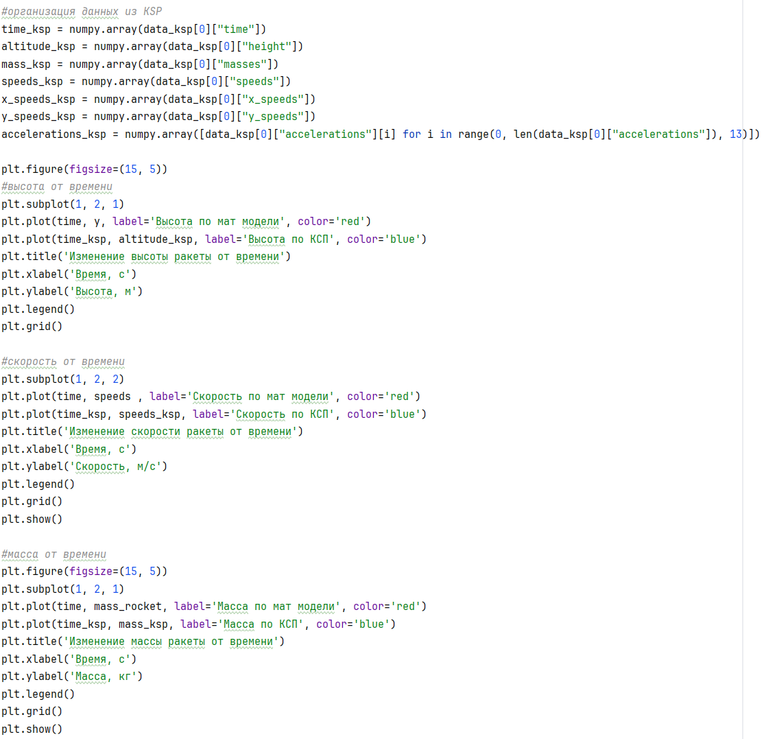
ПРОГРАММНАЯ РЕАЛИЗАЦИЯ
Листинг кода, реализующего математическую модель
15

Slide 16
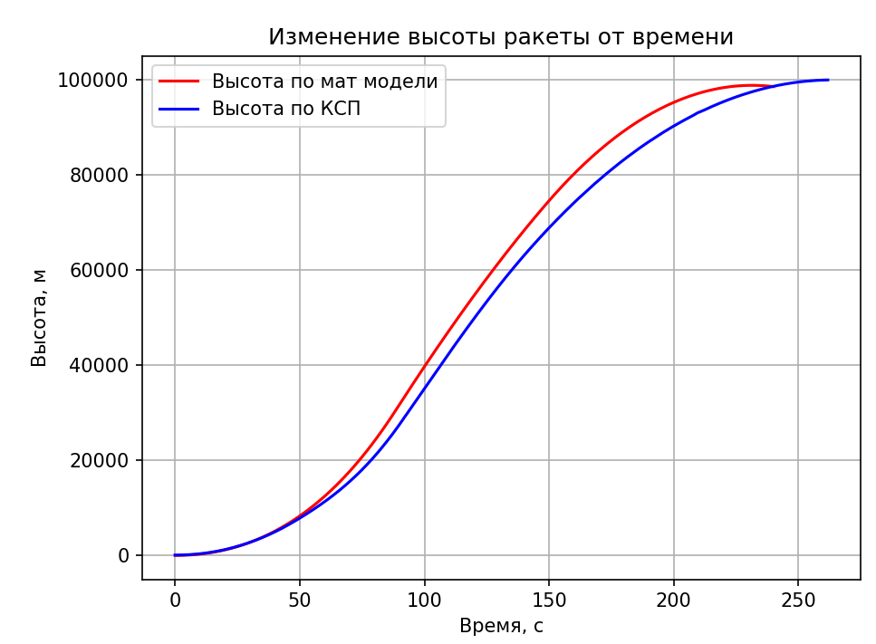
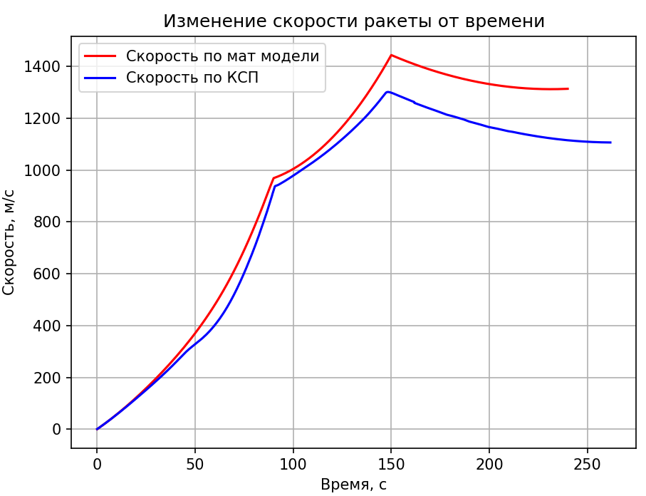
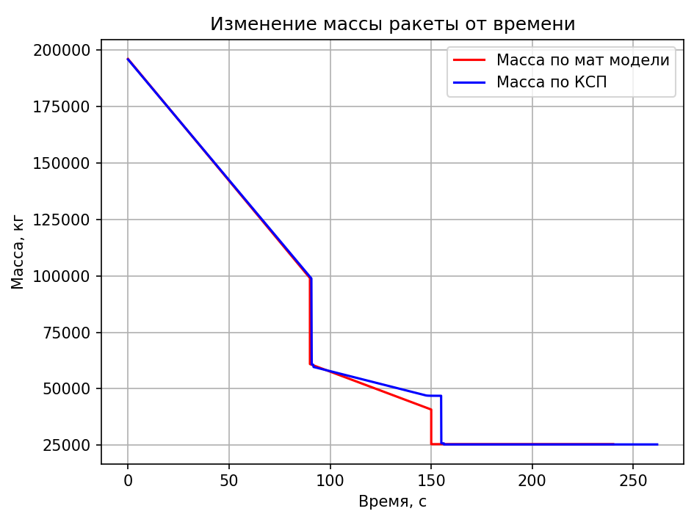
ГРАФИКИ
Рисунок 4 – График изменения высоты ракеты от времени
Рисунок 5 – График изменения скорости ракеты от времени
Рисунок 6 – График изменения массы ракеты от времени
16

Slide 17
ПРИЧИНЫ РАСХОЖДЕНИЯ ГРАФИКОВ
1. Одной из причин различий на графиках массы является несовпадение момента отделения ступеней. В математической модели отделение ступени задаётся строго в фиксированный момент времени и предполагается, что к этому моменту топливо полностью выработано. В симуляции KSP отделение ступени происходит немного позже, при этом часть топлива может оставаться неиспользованной. Это приводит к тому, что масса ракеты в KSP на отдельных участках оказывается больше расчётной, что и вызывает наблюдаемое расхождение на графиках массы.
2. Различия на графиках скорости и высоты во многом связаны с погрешностью в задании угла наклона ракеты. В математической модели угол гравитационного поворота изменяется по заранее заданным линейным зависимостям и считается известным точно. В KSP угол наклона формируется системой управления полётом и изменяется непрерывно, при этом возможны небольшие отклонения от расчётной траектории.
3. Также следует отметить, что в симуляции KSP изменение ориентации ракеты и перераспределение тяги происходят не мгновенно, в отличие от математической модели, где такие переходы считаются идеальными. Это приводит к небольшим запаздываниям и сглаживанию кривых, что дополнительно усиливает различия между графиками.
4. Таким образом, расхождения на графиках массы, скорости и высоты объясняются совокупным влиянием более позднего отделения ступеней и неполного выгорания топлива в KSP, погрешностей в угле наклона ракеты, а также упрощений математической модели и особенностей численной реализации симулятора. При этом качественное совпадение формы графиков подтверждает корректность разработанной математической модели и её адекватность для анализа процесса выведения ракеты на орбиту.
17

Slide 18
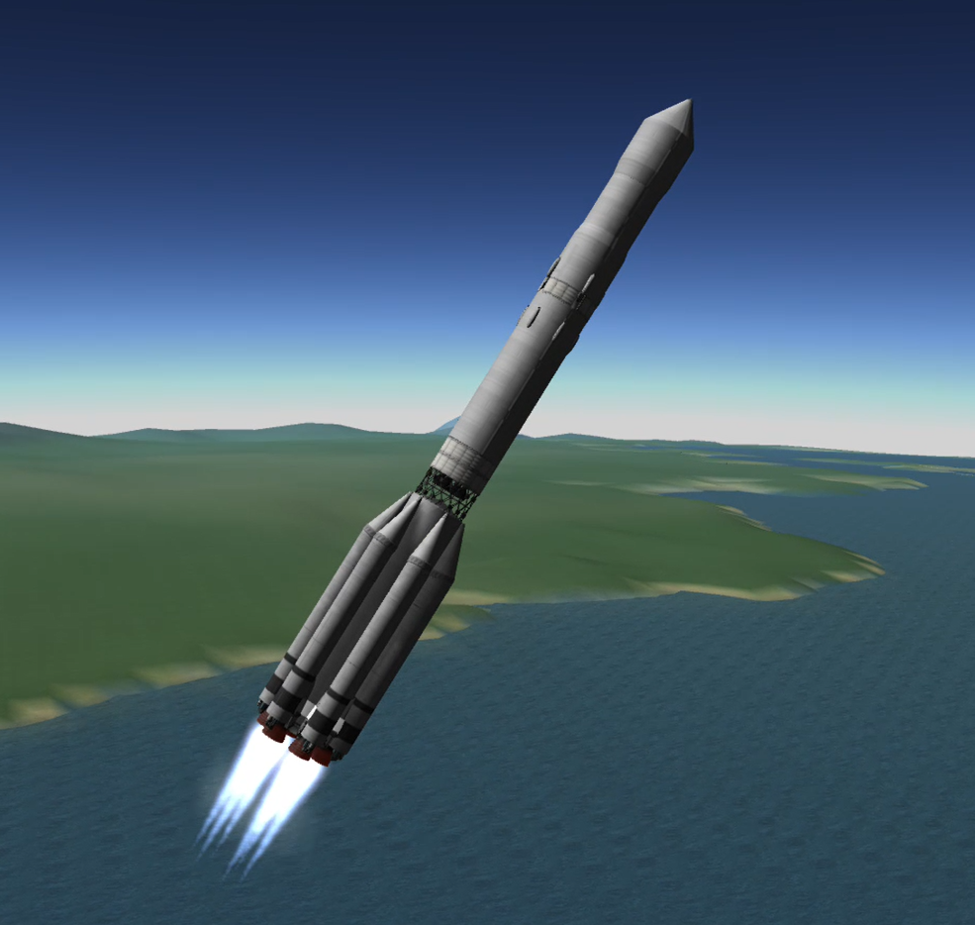
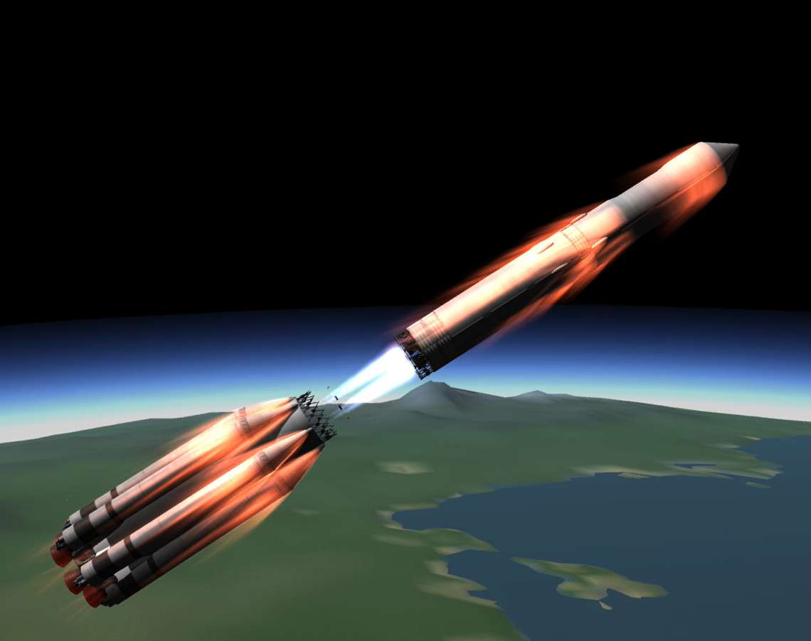
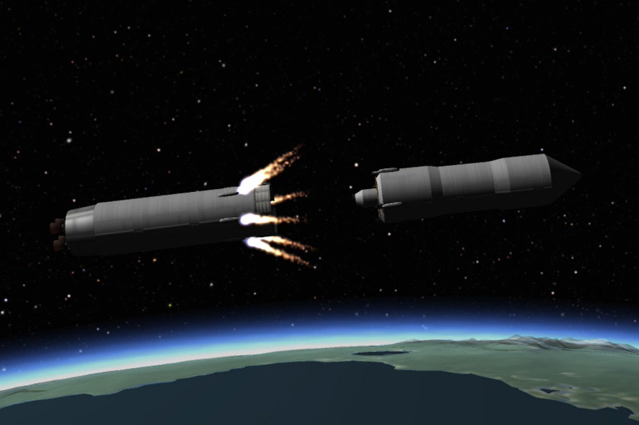
СИМУЛЯЦИЯ В KSP
Рисунок 7 –
Взлёт ракеты
Рисунок 8 – Отсоединение первой ступени
Рисунок 9 – Отсоединение
второй ступени
18

Slide 19

НАШИ МАТЕРИАЛЫ
GitHub
19

Slide 20
ЗАКЛЮЧЕНИЕ
1. Цели достигнуты: изучены миссия, её значение и технические особенности, включая ракету-носитель «Протон-К».
2. Разработана модель: создана и реализована на Python физико-математическая модель выведения аппарата на орбиту.
3. Проведена симуляция: в Kerbal Space Program успешно воссоздан запуск и получены данные, качественно совпадающие с расчётными.
4. Вывод: сравнение расчётных данных математической модели с данными, полученными в ходе симуляции в KSP, показало, что графики основных параметров движения (высоты, скоростей, и масс) в целом совпадают по форме и характеру изменения во времени. Но в то же время наблюдаются количественные расхождения между расчётными и симуляционными данными, которое объясняется как ограничениями визуализации и внутренней физики KSP, так и неполнотой математической модели, которая не учитывает всех факторов реального и симулированного полёта. Несмотря на это, качественное совпадение графиков подтверждает корректность разработанной модели и позволяет считать её пригодной для анализа и учебного моделирования процессов выведения ракеты на орбиту.
20

